Slide 1

CORONEL MILER
Diretor de Assuntos Legislativos (FENEME)

Slide 2
ÍNDICE DE SUICÍDIO COMETIDO POR POLICIAIS NO PAÍS
Requerimentos nºs:
111 e 142/2019, de autoria do Deputado Capitão Alberto Neto (REPUBLICANOS/AM) e outros, e
161/2019, de autoria do Deputado Paulo Ganime (NOVO-RJ).

Slide 3
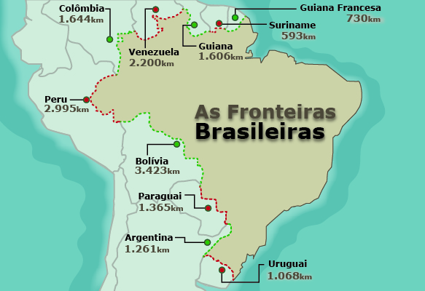
FRONTEIRA TERRESTRE:
15.735 km

Slide 4
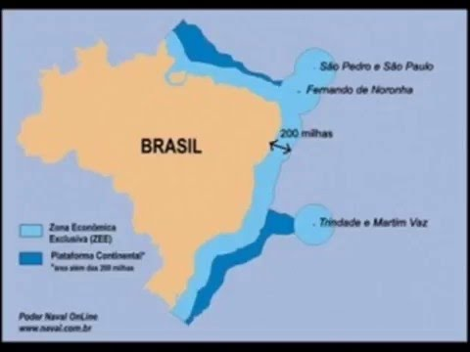
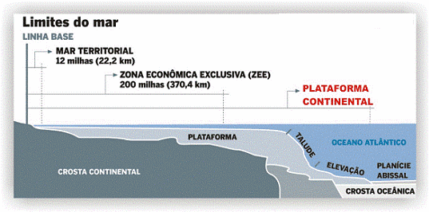
FRONTEIRA MARÍTIMA:
7.367 km

Slide 5
POLICIA JUDICIARIA
FEDERAL
PF
POLICIA RODOVIÁRIA FEDERAL
PRF
1. POLICIA OSTENSIVA
PM
1.Defesa Civil
CBM
POLICIA JUDICIÁRIA
ESTADUAL
PC
2. PM - PRESERVAÇÃO DA ORDEM
3. PM- 2. CBM: FORÇA AUXILIAR E RESERVA DO EXÉRCITO
FORÇAS ARMADAS (GLO-DEFESA)
EXÉRCITO - MARINHA - AERONÁUTICA
4. PM
3. CBM

Slide 6
VIOLÊNCIA NO PAIS:
Organização Mundial da Saúde – OMS:
SITUAÇÃO EPIDÊMICA.

Slide 7
64.000 MIL mortes;
70.000 DESAPARECIDOS;
65% SUBNOTIFICAÇÃO.
170 mil

Slide 8
Taxa de mortalidade
A taxa de mortalidade dos policiais militares paulistas é muito maior que a população em geral.
Taxa de homicídios por 100 mil habitantes - SP:
Notes:
8

Slide 9
CEMITÉRIO DE PM EM SP

Slide 10
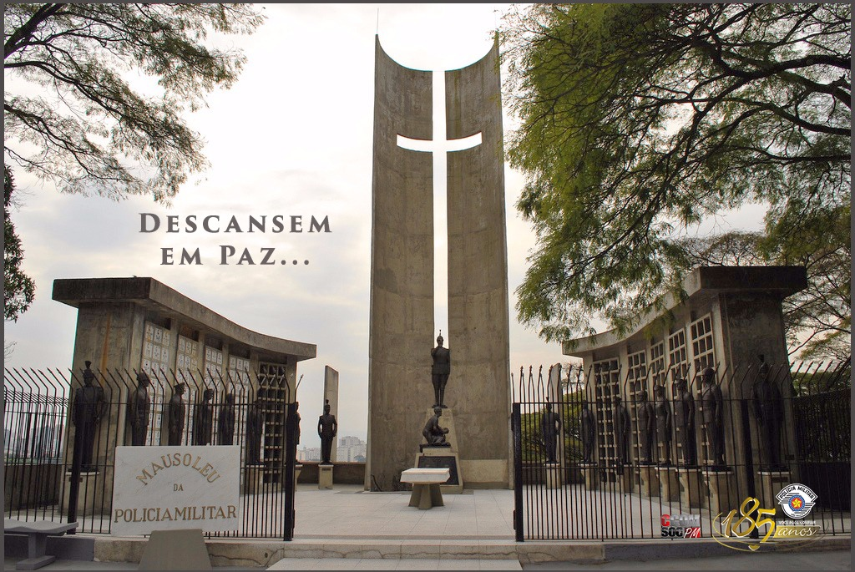

Slide 11
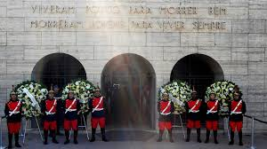

Slide 12
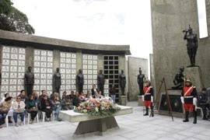

Slide 13
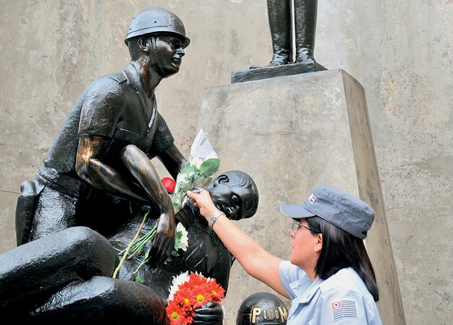

Slide 14
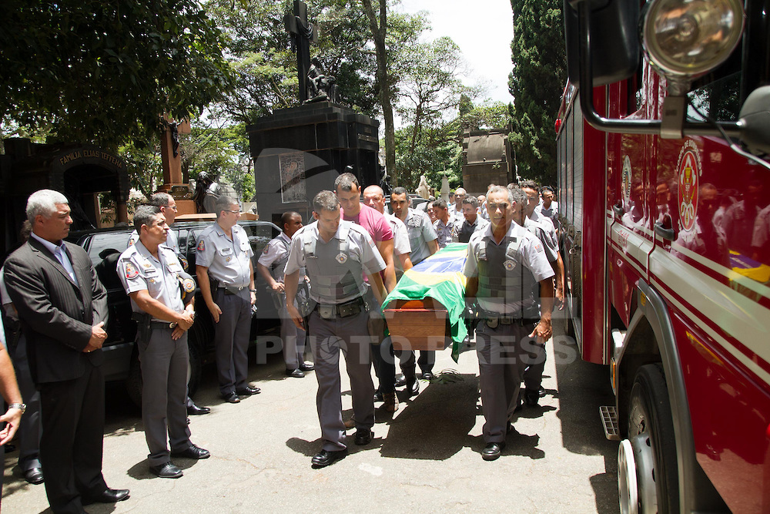

Slide 15
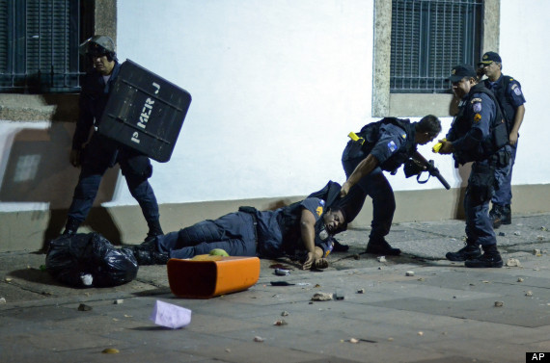

Slide 16
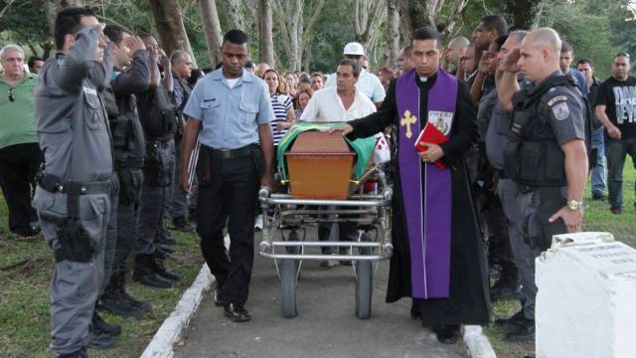

Slide 17
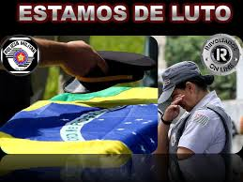

Slide 18
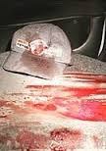

Slide 19
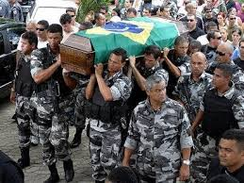
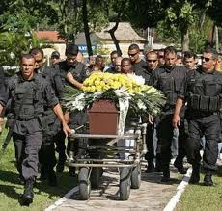
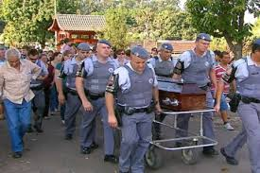
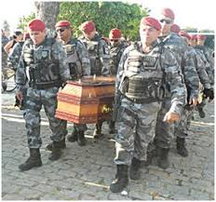
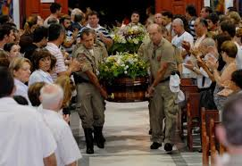
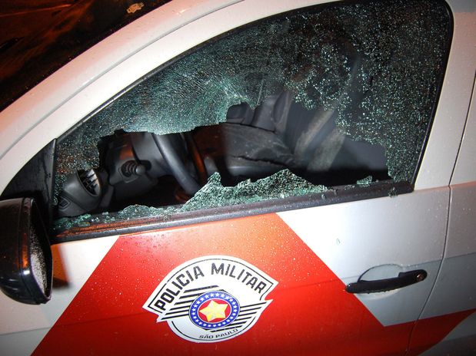

Slide 20
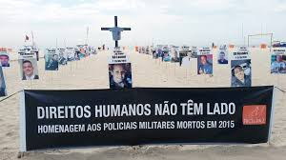
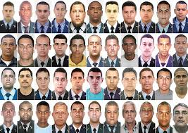
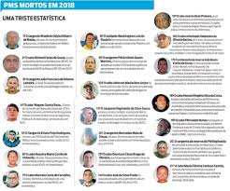

Slide 21
PM DEFICIENTES
3.000

Slide 22


Slide 23
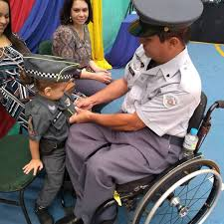
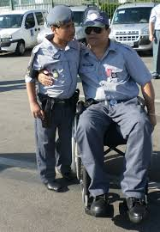

Slide 24
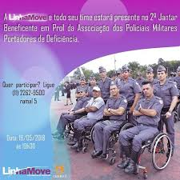

Slide 25
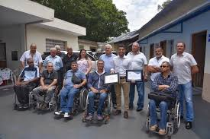

Slide 26
DEPENDENTES QUÍMICOS SUICÍDIOS

Slide 27
SUICÍDIO: 3,5 por ano para cada 100.000 habitantes.
Na Polícia Militar do Estado de São Paulo, entretanto, somente no ano de 2015 (menor da série registrada), a taxa foi de 15,96 para cada 100 mil.
Notes:
27

Slide 28
PM PRESOS

Slide 29
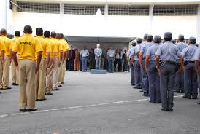

Slide 30
DIREITOS VEDADOS AOS MILITARES

Slide 31
CARGA DE TRABALHO
SERVIDOR PÚBLICO tem uma jornada de 40 (quarenta) horas por semana e ao longo de 35 (trinta e cinco) anos de serviço totaliza cerca de 67.200 horas.
o policial militar pode chegar a 82.000 (oitenta e duas mil) horas de serviço, devido às escalas extraordinárias, aos flagrantes e às operações, o que equivale a quase 43 anos de serviço.
Notes:
31

Slide 32
SE FOR PAGAR:
HORA EXTRA – 50%;
ADICIONAL NOTURNO – 25%;
PERICULOSIDADE.

Slide 33

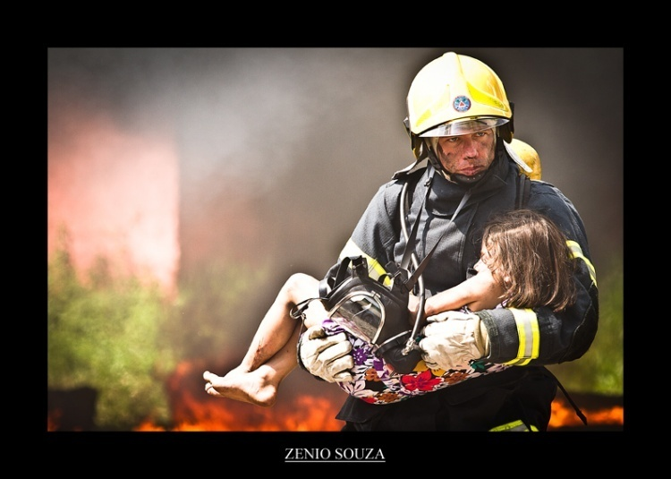
BOMBEIRO MILITAR
Notes:
33

Slide 34
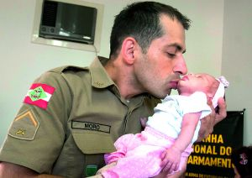
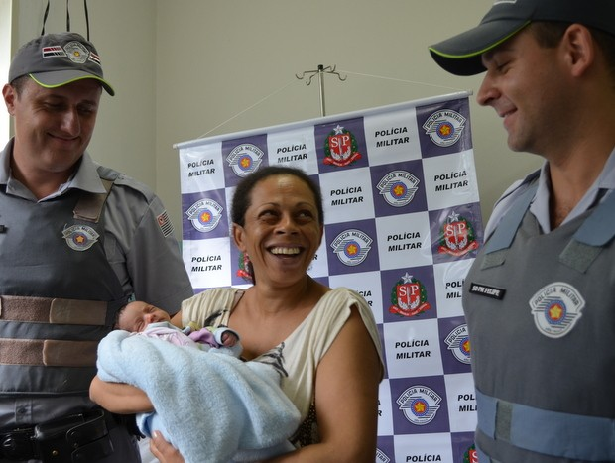
POLICIAL MILITAR
Notes:
34

